Slide 1
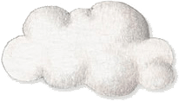
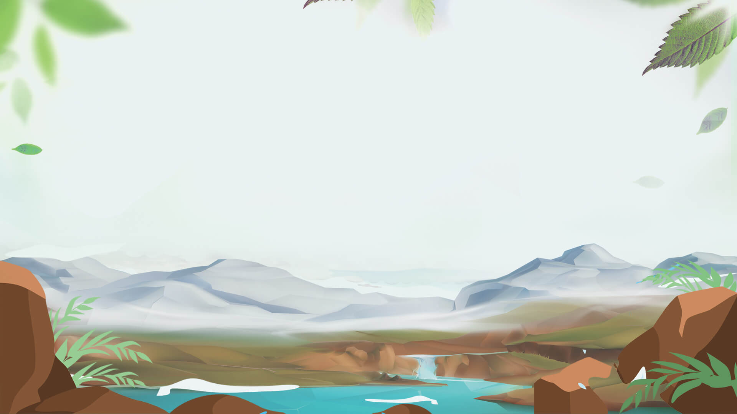
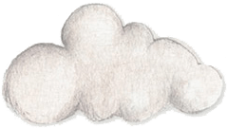
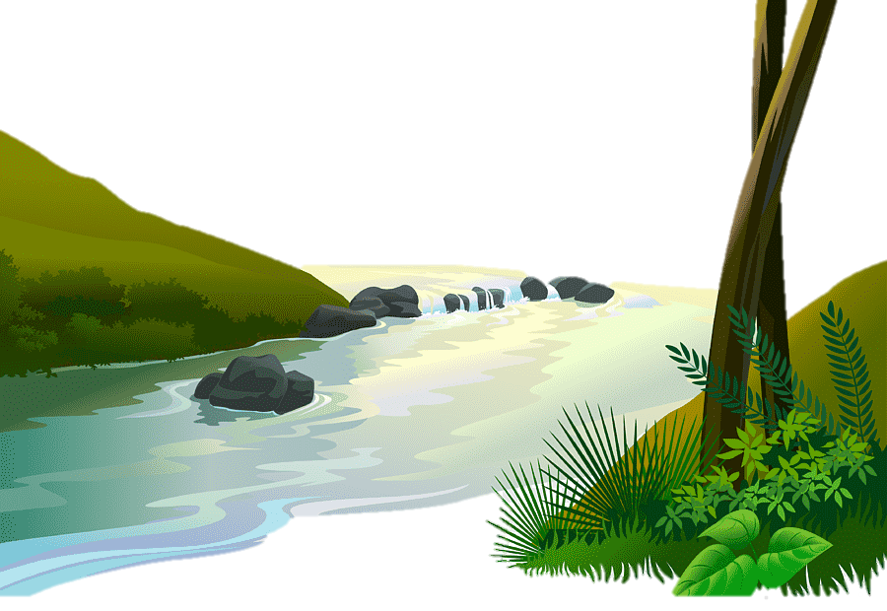
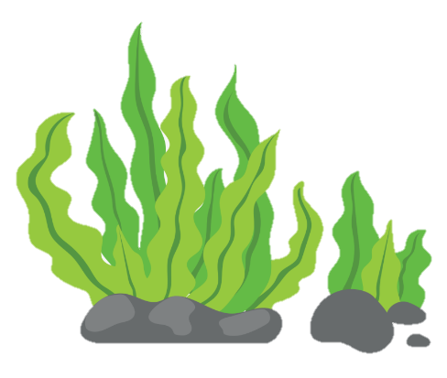

Slide 2
Nêu được nguyên nhân gây ra ô nhiễm nguồn nước, liên hệ thực tế ở gia đình và địa phương.
Nêu được sự cần thiết phải bảo vệ nguồn nước (nêu được tác hại của nước không sạch) và phải sử dụng tiết kiệm nước.
Thực hiện được và vận động những người xung quanh (gia đình và địa phương) cùng bảo vệ nguồn nước và sử dụng nước tiết kiệm.
Trình bày được một số cách làm sạch nước, liên hệ thực tế về cách làm sạch nước ở gia đình và địa phương.

Slide 5
Đọc phần thông tin sgk/T13
Theo em, nguồn nước bị ô nhiễm thường có những dấu hiệu gì?

Slide 6
Nguồn nước bị ô nhiễm nếu có một trong các dấu hiệu như có màu, có mùi hôi, có chất bẩn, có chứa các sinh vật gây bệnh quá mức cho phép hoặc có chứa các chất tan có hại cho sức khỏe.

Slide 7
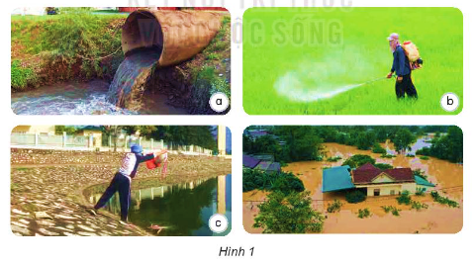
Quan sát hình 1
+ Dấu hiệu chứng tỏ nước bị ô nhiễm.
+ Nguyên nhân gây ô nhiễm nguồn nước và nguyên nhân nào do con người trực tiếp gây ra.

Slide 8
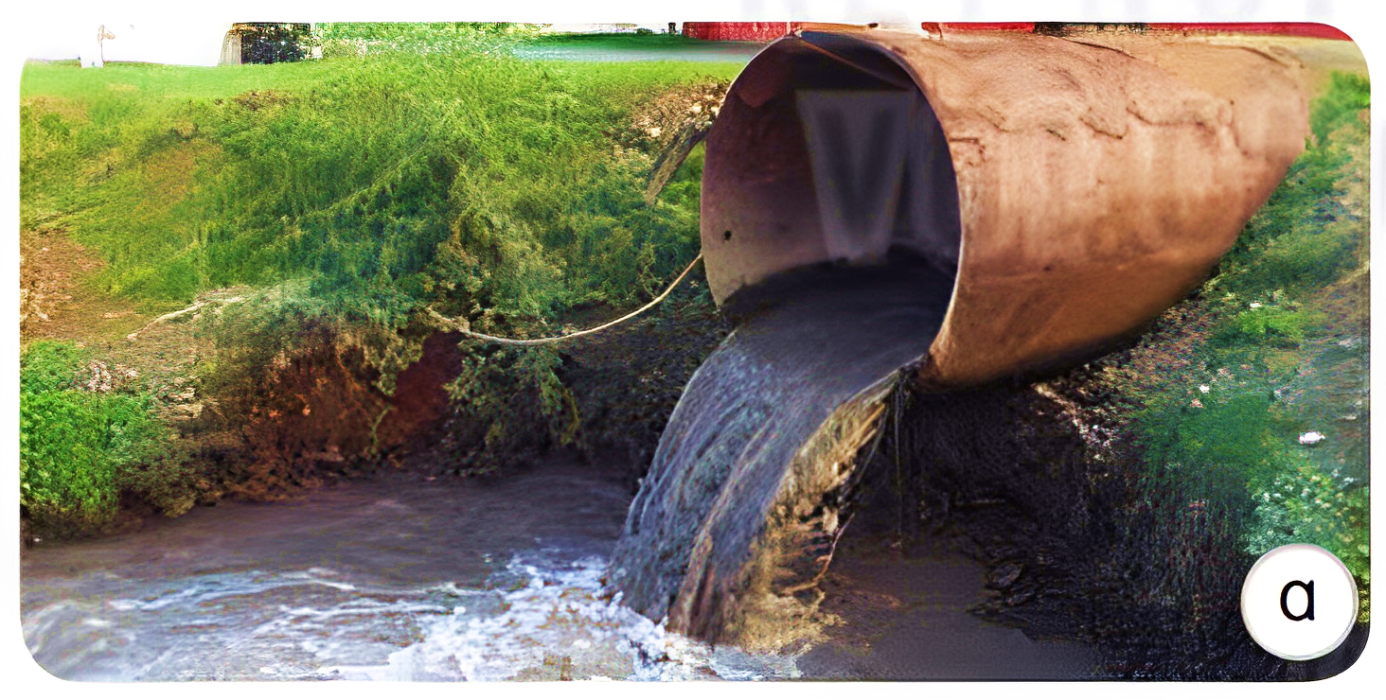
Nguyên nhân gây ô nhiễm nguồn nước là:
Nước thải chưa được xử lí từ nhà máy thải trực tiếp ra môi trường.
Dấu hiệu nước bị ô nhiễm.
Nước có màu đen, đục.

Slide 9
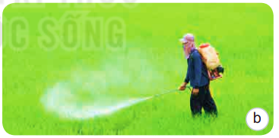
Nguyên nhân gây ô nhiễm nguồn nước là:
Con người phun thuốc trừ sâu có chứa các hóa chất độc hại.
Dấu hiệu nước bị ô nhiễm.
Nước có mùi thuốc
trừ sâu.

Slide 10
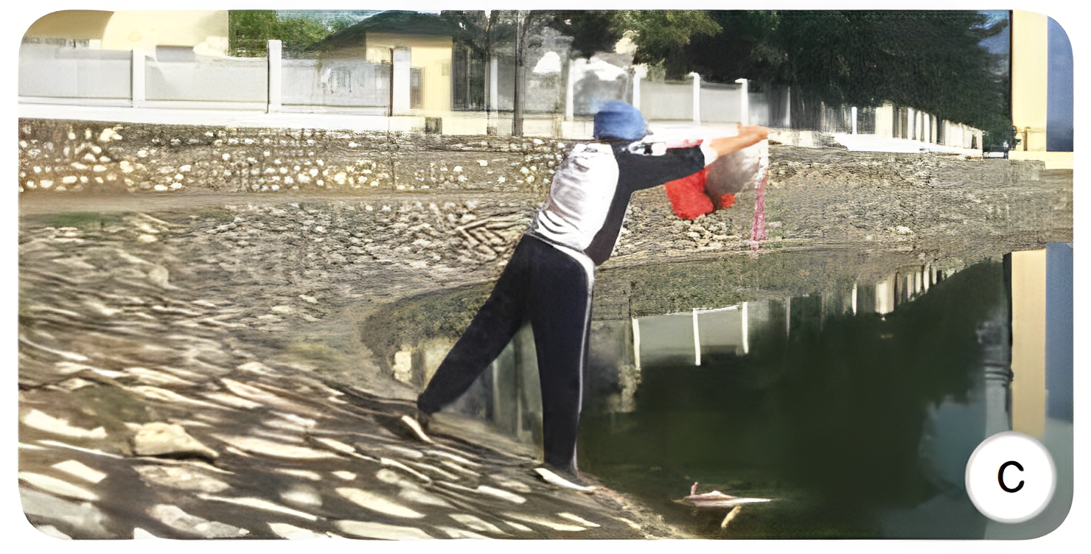
Nguyên nhân gây ô nhiễm nguồn nước là:
Con người vứt rác thải xuống hồ nước.
Dấu hiệu nước bị ô nhiễm.
Trong nước có rác và chất bẩn.

Slide 11
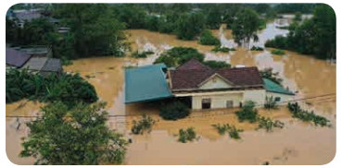
Nguyên nhân gây ô nhiễm nguồn nước là:
Do lũ lụt gây ra.
Dấu hiệu nước bị ô nhiễm.
Nước có màu.

Slide 12
Nguyên nhân gây ô nhiễm nguồn nước do con người trực tiếp gây ra

Slide 13
KẾT LUẬN
Các nguyên nhân gây ra ô nhiễm nguồn nước có thể do con người và thiên nhiên gây ra, với các nguyên nhân trực tiếp do con người gây ra thì con người có thể chủ động khắc phục.

Slide 15
1. Hãy kể những bệnh con người có thể mắc phải khi sử dụng nguồn nước bị ô nhiễm?
2. Vì sao phải bảo vệ nguồn nước?

Slide 16
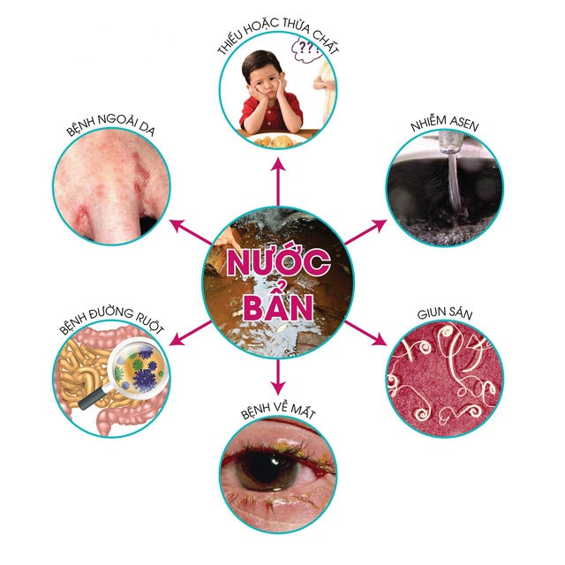
Một số bệnh con người sẽ mắc phải khi sử dụng nguồn nước bị ô nhiễm.

Slide 17
+ Các bệnh con người có thể mắc do sử dụng nước bị ô nhiễm: đau mắt, đau bụng, ghẻ lở,…
+ Nếu không bảo vệ nguồn nước thì con người dễ bị mắc các bệnh về đường tiêu hóa, bệnh ngoài da và bệnh về mắt,… Vì vậy, cần phải bảo vệ nguồn nước.

Slide 18
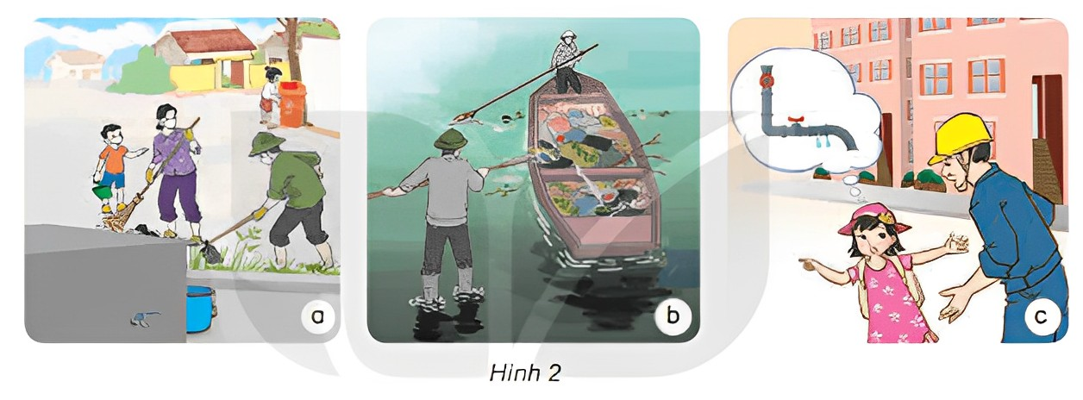
Quan sát hình 2, cho biết việc làm để bảo vệ nguồn nước và nêu tác dụng của việc làm đó.

Slide 19
Cho biết tên việc làm để bảo vệ nguồn nước.
Nêu tác dụng của việc làm đó.

Slide 20
Mọi người đang dọn vệ sinh quanh bể nước và đổ rác đúng nơi quy định để vi sinh vật và chất bẩn bên ngoài không xâm nhập vào bể nước.

Slide 21
Mọi người đang vớt rác trên ao, hồ để làm sạch nguồn nước.

Slide 22
Bạn nhỏ phát hiện đường ống nước bị rò rỉ và đang báo người lớn để xử lí kịp thời, tránh các sinh vật, chất bẩn bên ngoài xâm nhập vào đường ống nước.

Slide 23
Không đổ rác bừa bãi; không đổ thức ăn và dầu mỡ thừa xuống cống và đường ống thoát nước; vệ sinh đường làng, ngõ xóm,…
Em biết những việc làm nào khác để bảo vệ nguồn nước?

Slide 24
KHOA HỌC

